Slide 1
Ressources Éducatives libres
Les bases de recherche de REL

Slide 2
Où & Comment chercher une REL ?

Slide 3
Des sites francophones dédiés aux REL
► Sup-numérique (catalogue de ressources du portail numérique de l’enseignement supérieur): http://www.sup-numerique.gouv.fr/pid33288/catalogue-ressources-auto-formation.html
► Universités Numériques Thématiques : http://univ-numerique.fr/
► FUN MOOC(plate-forme nationale de MOOC): https://www.fun-mooc.fr/
► AUF-BNEUF (bibliothèque numérique de l'espace universitaire francophone): https://bneuf.auf.org/#!/
► INRIA (liste de sources et entrepôts de ressources pédagogiques numériques): https://fuscia.info/index.html%3Fp=608.html
► CEL-CCSD (cours en ligne du CNRS): https://cel.archives-ouvertes.fr/
Des compilations :
https://wiki.facil.qc.ca/view/Ressources_%C3%A9ducatives_libres
https://www.francophonie.org/ressources-numeriques-1200
https://aprelia.org/index.php/fr/ressources/ressources-francophones
http://data.abuledu.org/wp/
https://service-comete.parisnanterre.fr/medias/fichier/liste-des-portails-ou-vous-trouverez-des-rel_1600242536213-pdf
http://fuscia.info/index.html%3Fp=608.html

Slide 4
Des sites anglophones dédiés
► MIT OPEN COURSE WARE (OCW) https://ocw.mit.edu/courses/online-textbooks/
► OPEN LEARNING INITIATIVE (Carnegy Mellon) https://oli.cmu.edu/courses/
► OER Commons (collections sur le site OER Commons): https://www.oercommons.org/
► COMMON SPACES (Erasmus+) https://www.commonspaces.eu/
► Hippocampus (collections Vidéos) https://www.hippocampus.org/
Des compilations :
https://www.cccoer.org/learn/find-oer/
https://www.onlineanddistancelearning.com/open-educational-resources/?doing_wp_cron=1604948636.2079188823699951171875
https://oasis.geneseo.edu/sources.php
https://campustechnology.com/articles/2014/07/02/16-oer-sites-every-educator-should-know.aspx
https://guides.library.tamucc.edu/oer/biglist

Slide 5
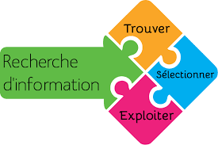
Des compétences pour la recherche de REL
Documentaires
Savoir conceptualiser un thème de recherche
Traduire le thème en mots clés significatifs (densité sémantique)
Paramétrer une recherche avancée sur des moteurs et annuaires (syntaxe / stratégie)
Filtrer et affiner le résultat d’une recherche
Pédagogiques
Recherche par des critères pédagogiques :
des cours, des exercices, des quiz, des capsules de vidéo pédagogique, niveau scolaire, granularité, niveau de difficulté, etc.
Techniques
Localiser des sites de référence (portails/entrepôts) de REL
Comprendre les fonctions d’une interface de recherche en ligne
Reconnaître les formats des fichiers numériques et leur métrique (volume, poids, durée, résolutions…)
Télécharger et organiser des REL

Slide 6
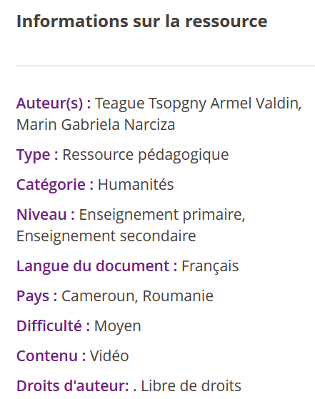
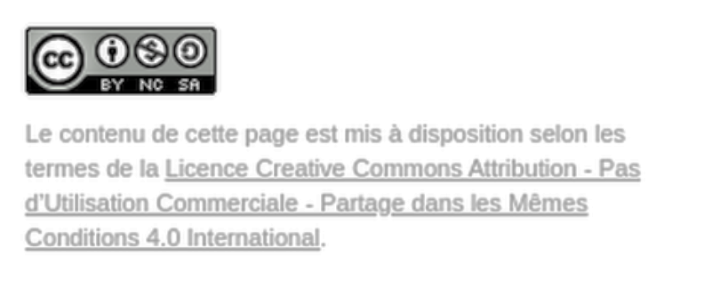
Comment identifier les REL ?
Par leurs typologies à vocation éducative (cours, exercices, quiz, etc.) ;
Par leurs indicateurs d’utilisation (niveau scolaire, âge des apprenants, niveau de complexité, durée, etc.)
Par les permissions d’usage que le détenteur de droits (l’auteur) accorde aux utilisateurs sous certaines conditions, dont la principale consiste à citer l’auteur et la source de l’œuvre (CC-BY) ;
Par l’indication explicite sur la ressources d’un type de licence libre ;
Par les conditions d’usage d’une licence libre soumise à la juridiction du domaine public (C0) ou des licences Creative Commons (CC) ;

Slide 7
RECHERCHE DE RESSOURCES LIBRES POUR CRÉER DES REL

Slide 8
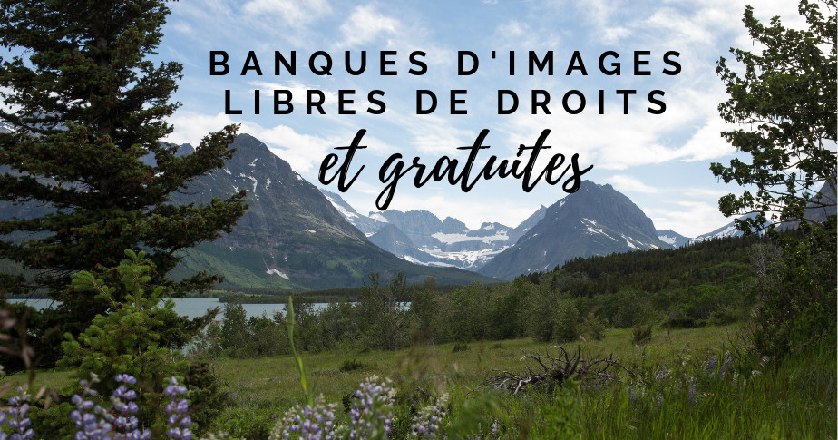
Image libre et/ou gratuite
Il ne faut pas confondre « libre » & « gratuit », mais plutôt :
Libre [de droits] propriétaire
Gratuit payant
Ce sont 2 dimensions différentes :
Une image propriétaire (avec des droits) peut être payante ou gratuite
De même, une image libre (de droits) peut être payante ou gratuite.
Les images peuvent être :
Gratuites mais non libres (de droits)
Libres de droits mais payantes
Les deux : à la fois gratuites et libres de droits

Slide 9
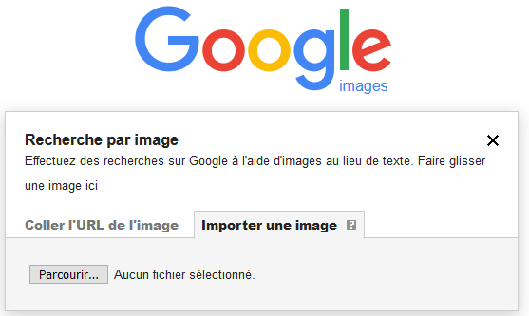
Vérifier la licence d’une image sur Google
Les images appartiennent à ceux qui les créent et les photos à ceux qui les prennent, donc en principe vous ne pouvez utiliser que ce que vous avez créé
Comment savoir si une image est protégée par des droits d’auteur ?
Recherche Inversée par image :
Google Image : images.google.fr : retrouver la source d’une image pour en vérifier les droits
Recherche avancée d’images :
Google Image : Option « Outil » ► « Droits d’usage » ► « Licences Creatives Commons »

Slide 10
Vérifier la licence d’une vidéo YouTube
Passer par les filtres de YouTube

Slide 11
Sources d’images libres et/ou gratuites
Flickr (advanced search)
Wikimedia Commons
Foter
Pixabay
Photos for Class
Unsplash
Clip Safari
Metropolitan Museum of Art
ccMixter
The Freesound Project

